Slide 1
Support Vector Machine (SVM)

Slide 2
Definición
Es un método supervisado que puede ser moldeado para ser usado en problemas de regresión, clasificación y detección de valores atípicos. El propósito final de esto es crear una línea o un hiperplano que separe la información en dos clases.

Slide 3
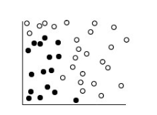
Separación de valores

Slide 4
¿Cuál es la mejor opción?
Todas las líneas que hemos construido, nos podemos dar cuenta que quizás la mejor sea la que se encuentra más balanceada (en comparación a las otras líneas). Algunas de ellas pueden funcionar de manera correcta, pero no nos garantizan que van a funcionar bien.
Desde esta perspectiva, no siempre vamos a tener una opción visual para poder tomar una decisión al respecto, entonces necesitamos una mejor forma de tomar una decisión.

Slide 5
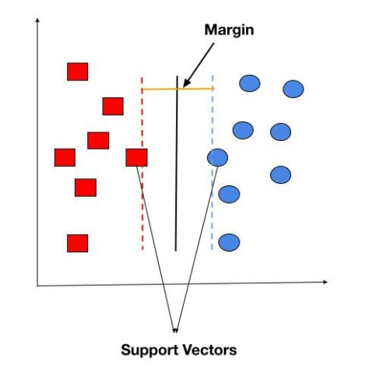
¿Cómo funciona?
Un modelo de Support Vector Machine (SVM) encuentra los puntos más cercanos a la línea de ambas clases.
Estos puntos son llamados los Support Vectors.
Luego de esto, se computa la distancia entre la línea y estos vectores.
A esta distancia se le llama “margen”.
El propósito de todo esto es maximizar el margen.
El hiperplano por el cual este margen es máximo es el óptimo.

Slide 6
Márgenes
Existen dos tipos de márgenes:
1. Hard margin: es un tipo de margen que se asegura que todos los puntos estén clasificados correctamente, y por lo tanto no exista espacio para el error en el modelo de entrenamiento. Usualmente lo que sucede es que se reduce el tamaño del margen para poder lograr esto.

Slide 7
Márgenes
2. Soft margin: este tiende a ser considerado más “real” dado que la data no siempre es separable, y por ende damos más espacio a violaciones de margen o errores al momento de clasificar. En este tipo de margen existe un intercambio entre la línea que maximiza el margen y minimizar los errores de clasificación.

Slide 8
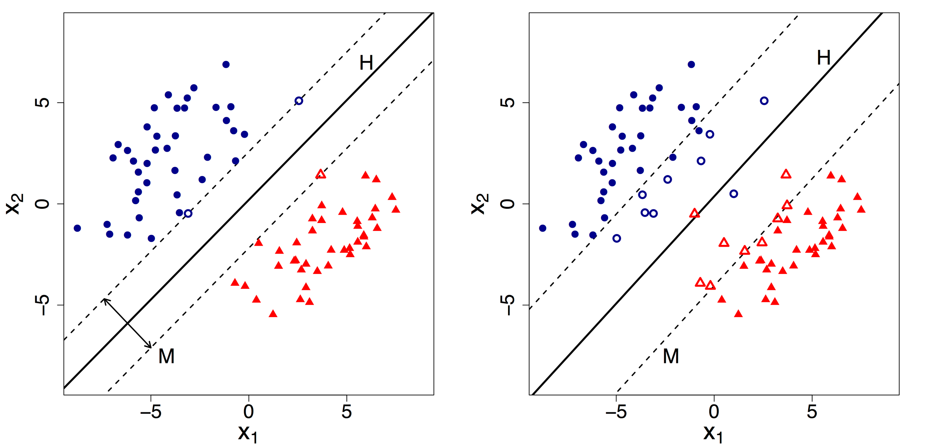
Márgenes

Slide 9
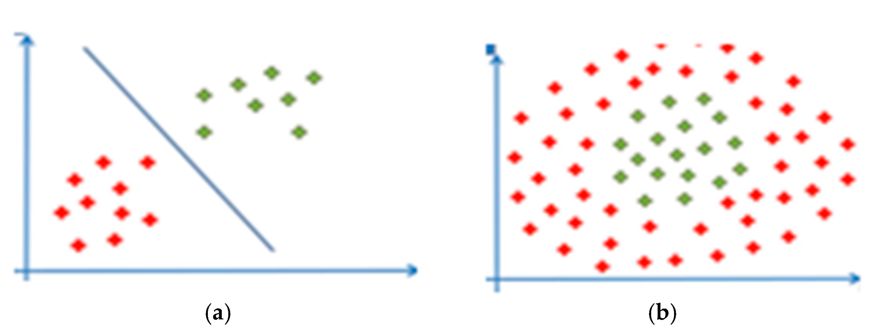
Situaciones no lineales
Usualmente nos vamos a encontrar con casos donde no es fácil tener una separación tan obvia (lineal).
Cuando es difícil hacer esta separación, aplicamos algo que se llama Kernel

Slide 10

Funciones Kernel
Las funciones Kernel pueden ser vistas como estos parámetros que ayudan a mejorar a nuestro modelo (similar a Ridge y Lasso). Las funciones Kernel más conocidas son:
Polinomial:
Se utiliza una función polinomial de grado “k” para separar a la data.

Slide 11
Funciones Kernel
2. Radiales. Esta es conocida como Kernel Gaussiano y es capaz de reproducir infinitas dimensiones para separar la data que no es lineal. Depende del hiperparámetro gamma.

Slide 12
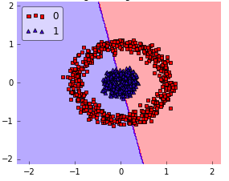
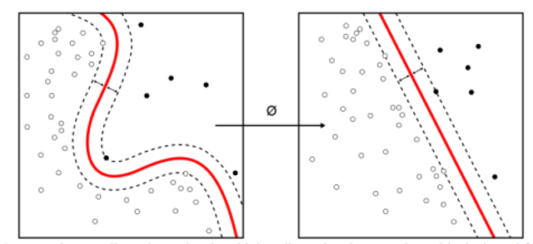
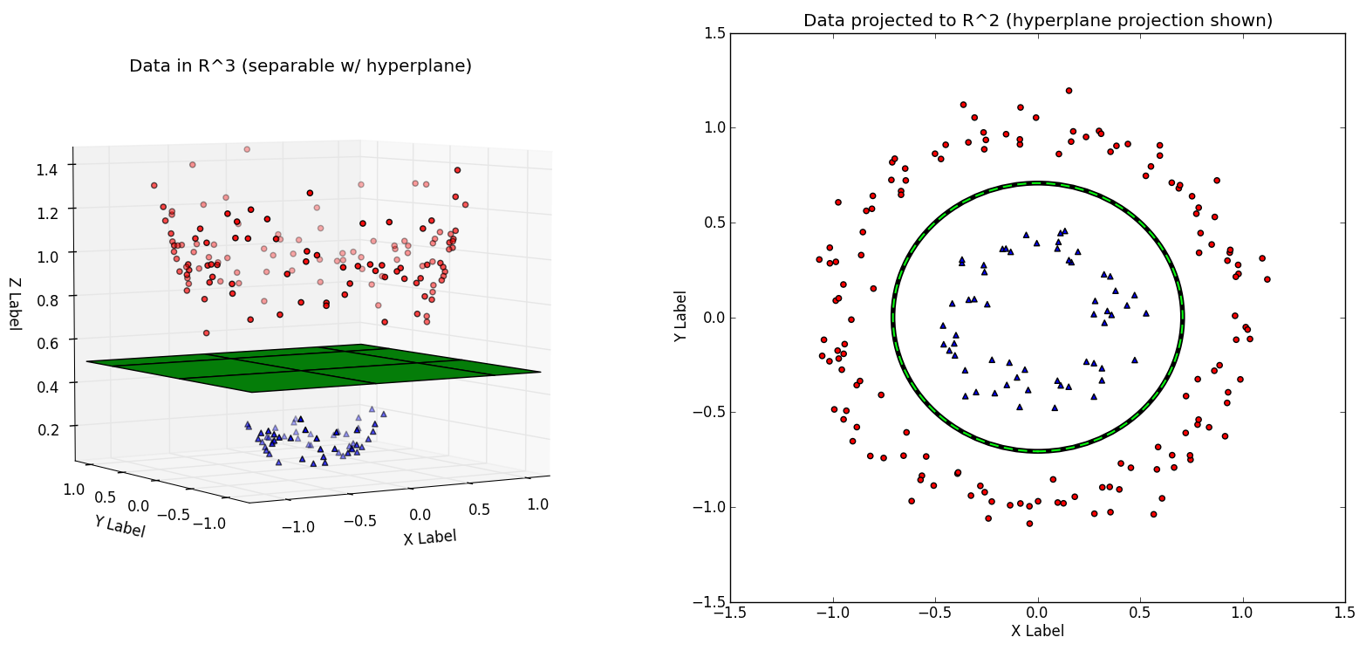
Ejemplos

Slide 13
Ventajas y desventajas
Ventajas:
Flexibilidad
La función Kernel hace el trabajo más fácil.
Ocurre muy poco el overfitting.
Desventajas
Consume recursos.
La interpretación muchas veces es compleja por el modelo de caja negra.

